Slide 1
資料概況
原有資料編號001~250，共250張；新增資料編號251~539，共286張
主要分類為山嶺隧道、明隧道、地下道及涵洞四類
 | 訓練資料數量 | 測試資料數量 | 總數量
山嶺隧道 | 50 | 87 | 137
明隧道 | 50 | 55 | 105
地下道 | 50 | 72 | 122
涵洞 | 50 | 82 | 132

Slide 2
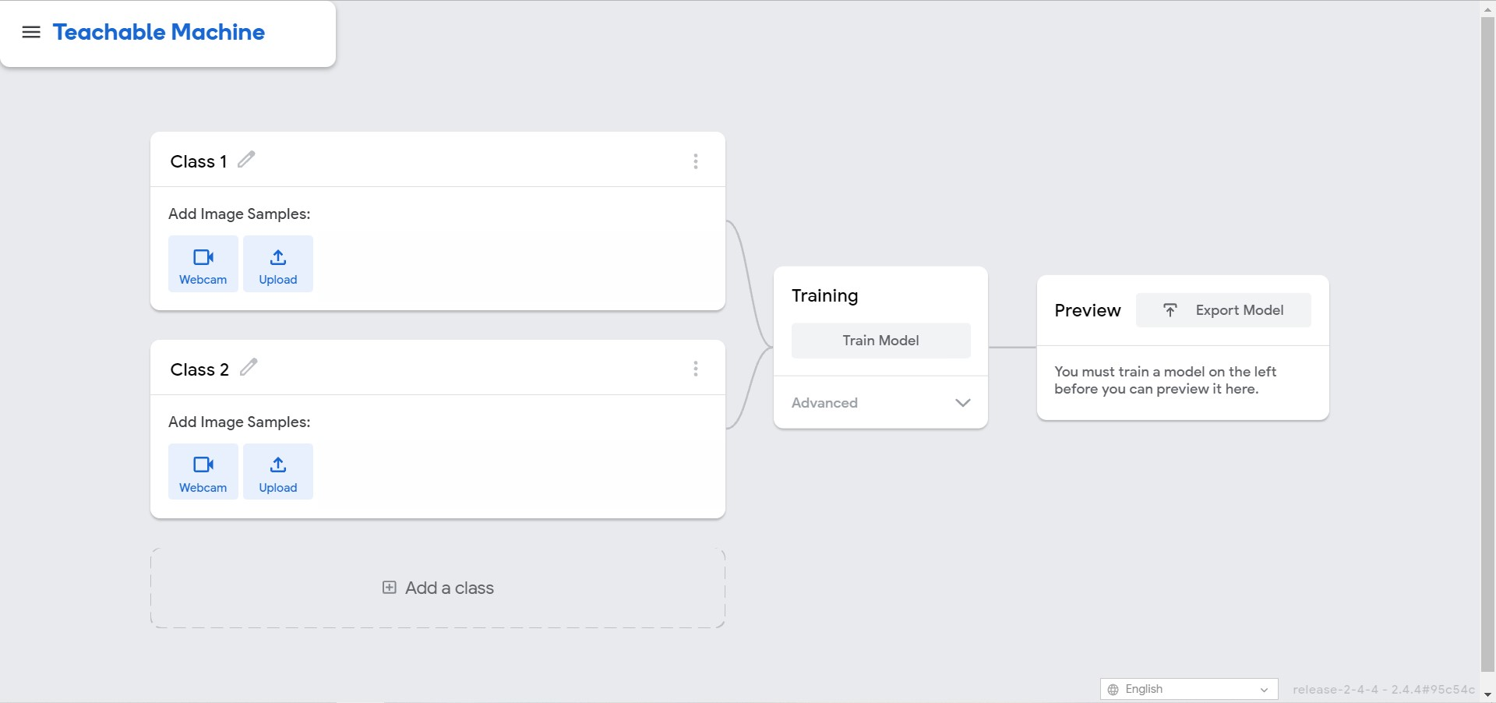
1.命名
2.上傳資料

Slide 3
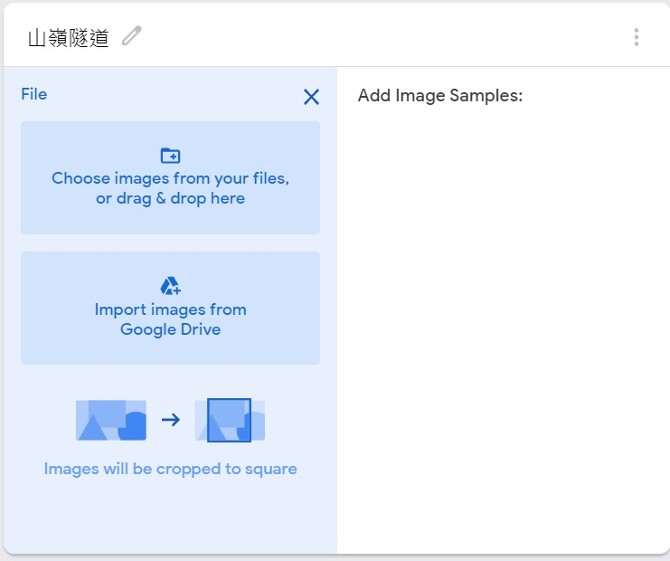
選擇影像資料來源

Slide 4
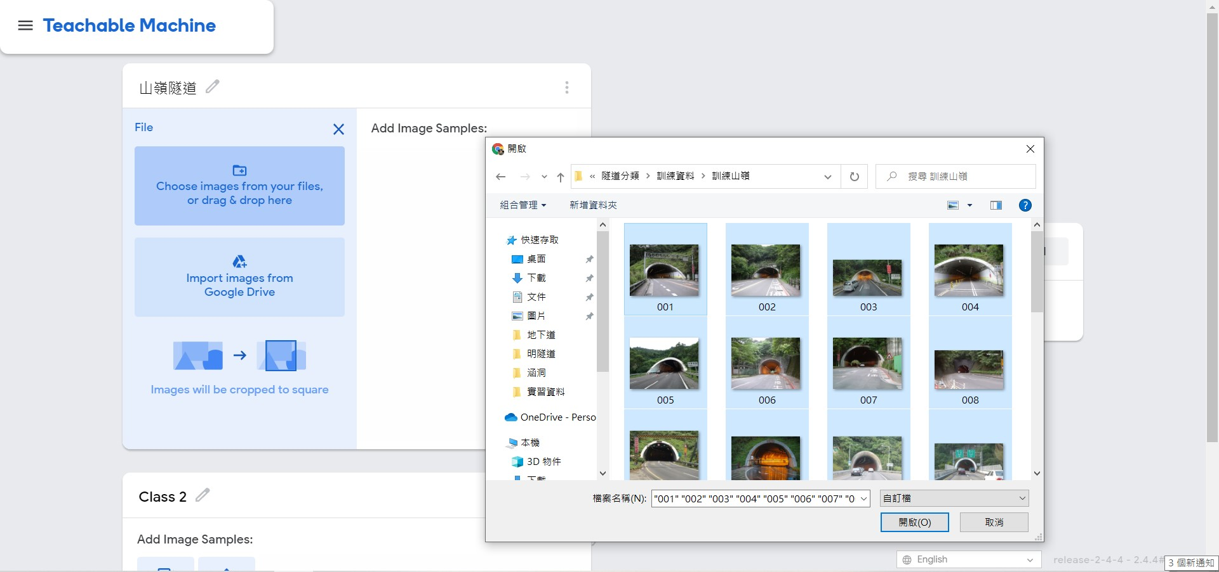
訓練資料選取

Slide 5
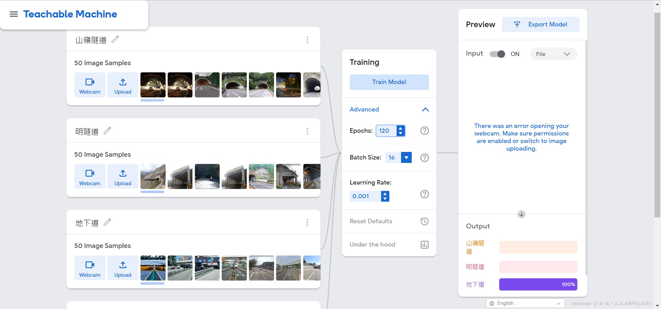
超參數調整

Slide 6
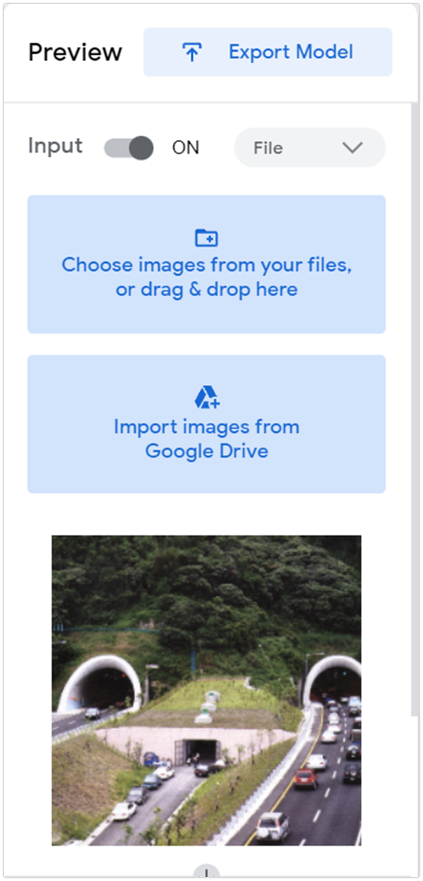
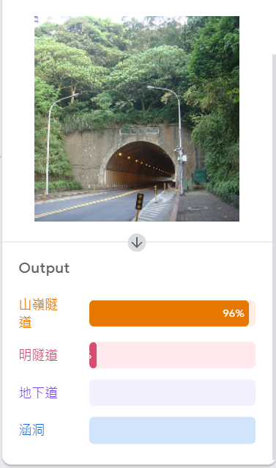
測試資料來源選取
測試資料分類結果

Slide 7
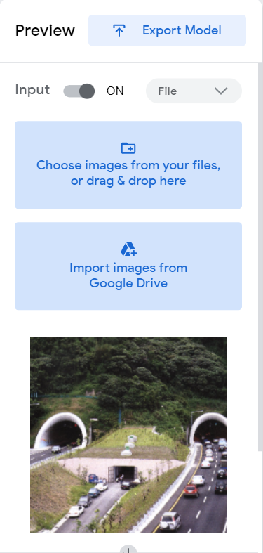
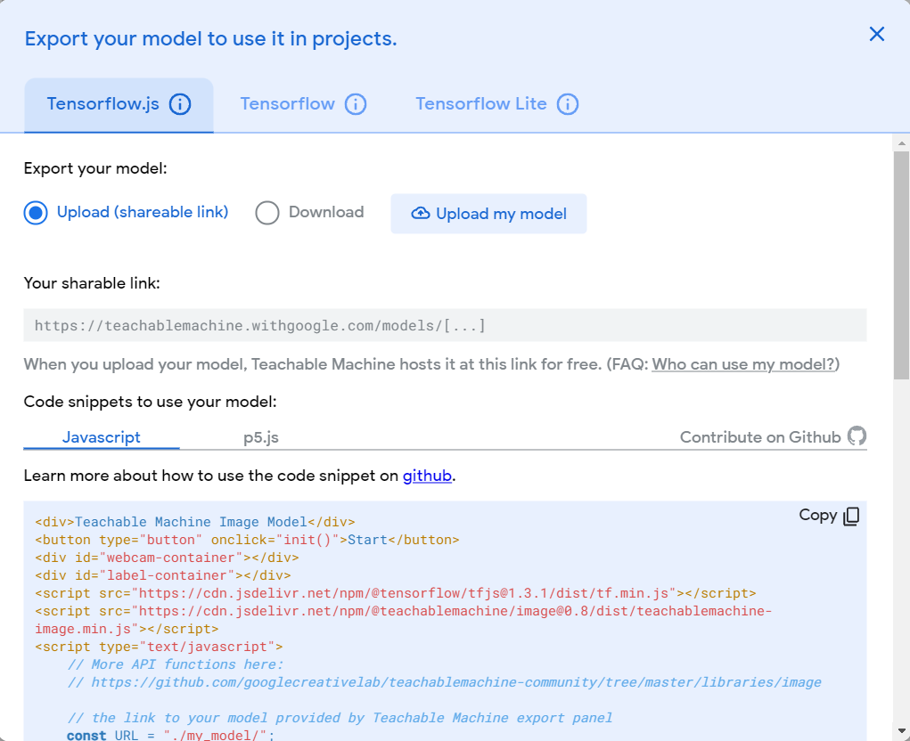
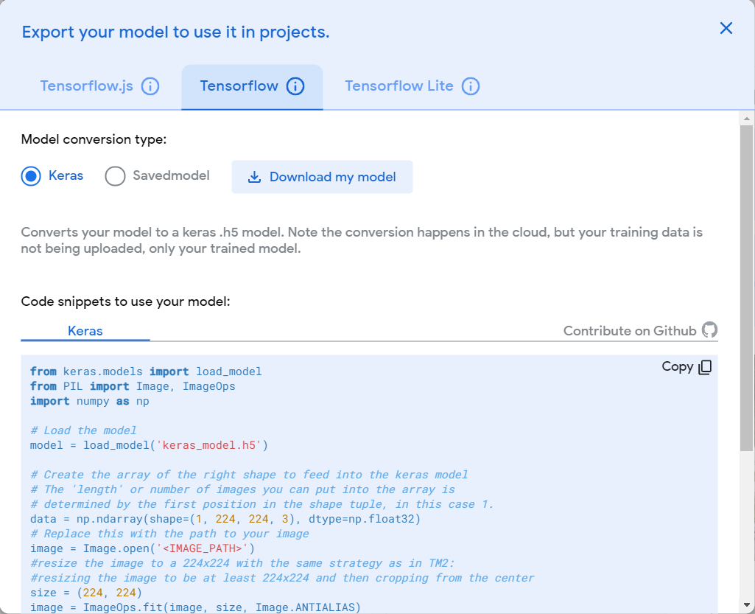
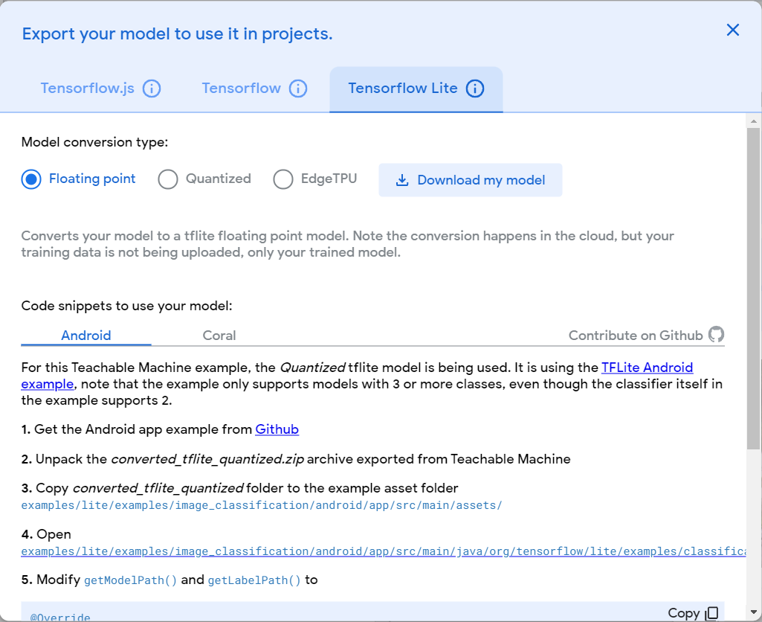
輸出有三種檔案可選擇

Slide 8
成功案例

Slide 9
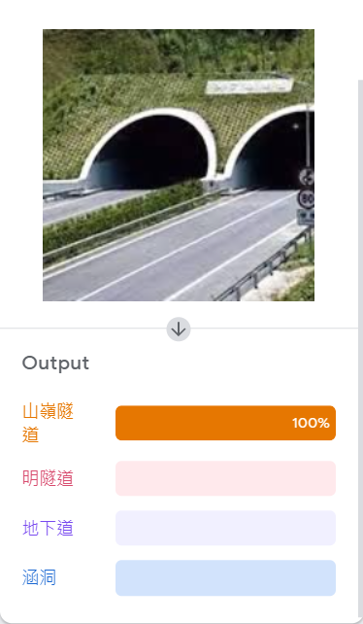
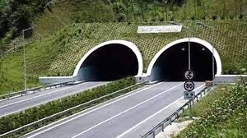
山嶺隧道
編號102
分類結果

Slide 10
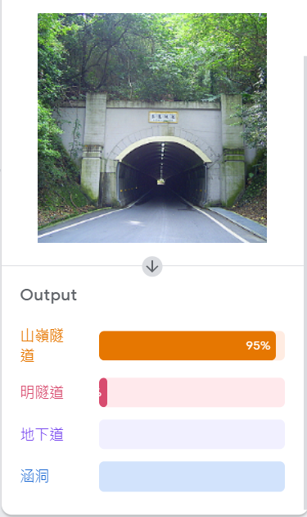
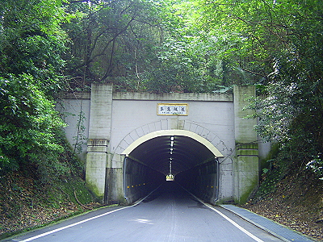
山嶺隧道
編號029
分類結果

Slide 11
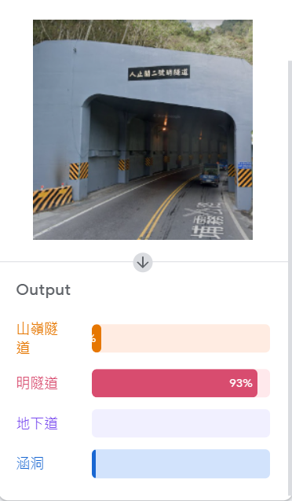
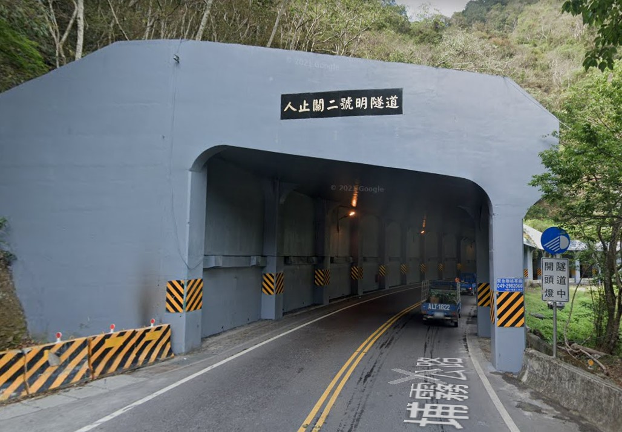
明隧道
編號530
分類結果

Slide 12
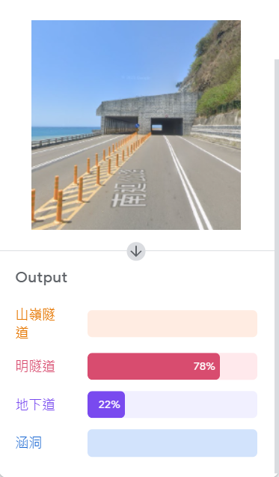
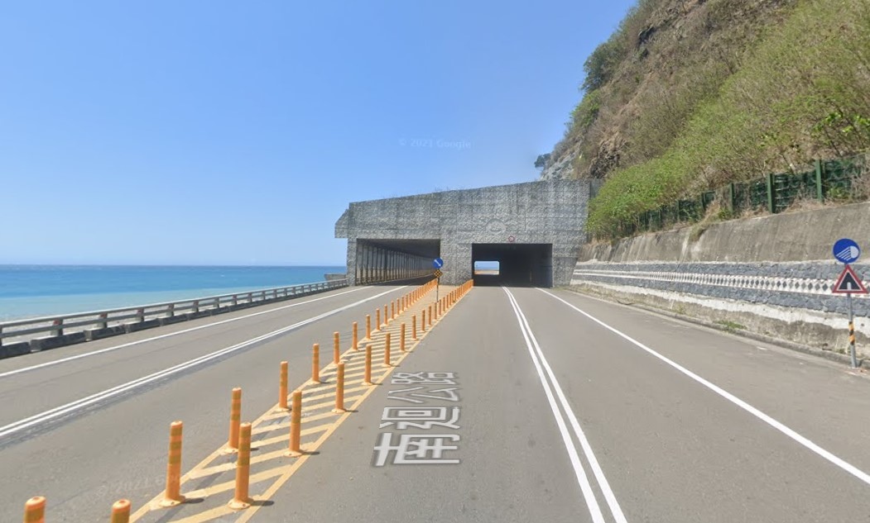
明隧道
編號528
分類結果

Slide 13
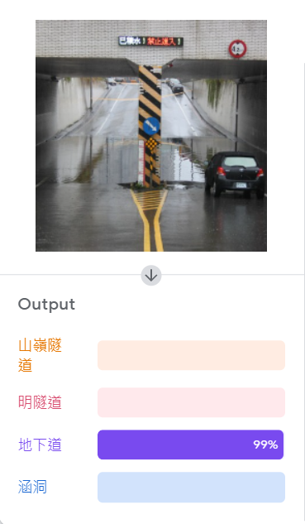
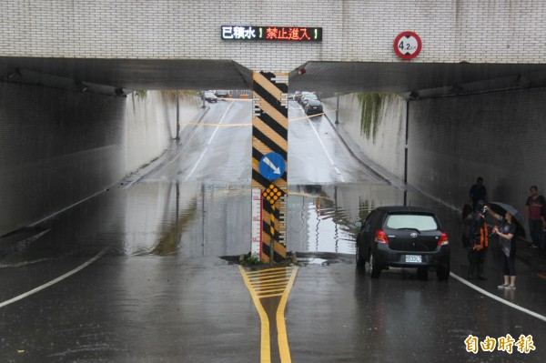
地下道
編號346
分類結果

Slide 14
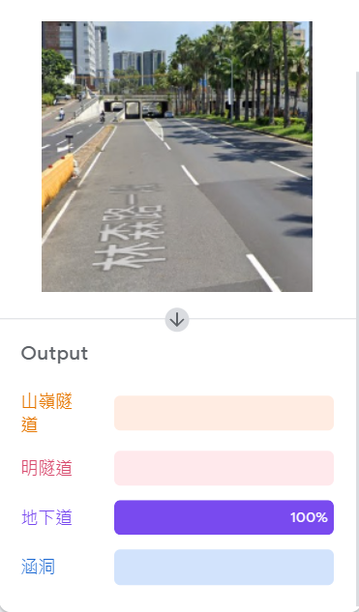
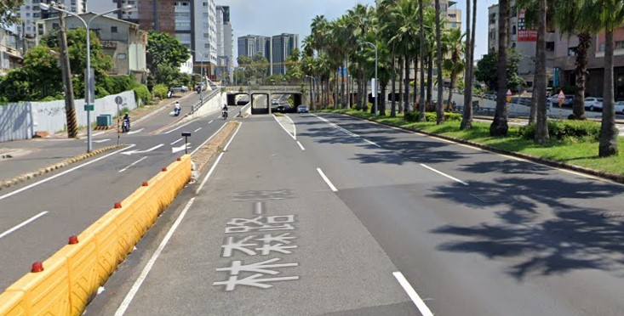
地下道
編號492
分類結果

Slide 15
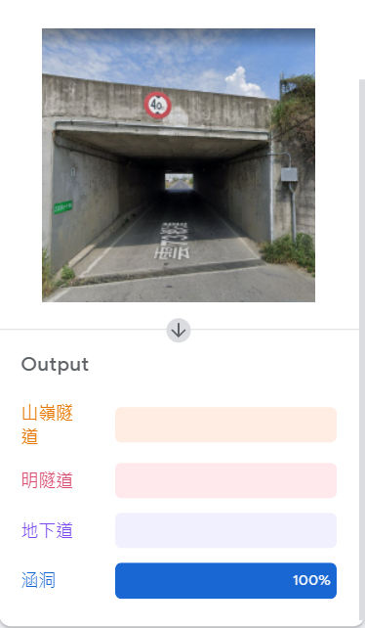
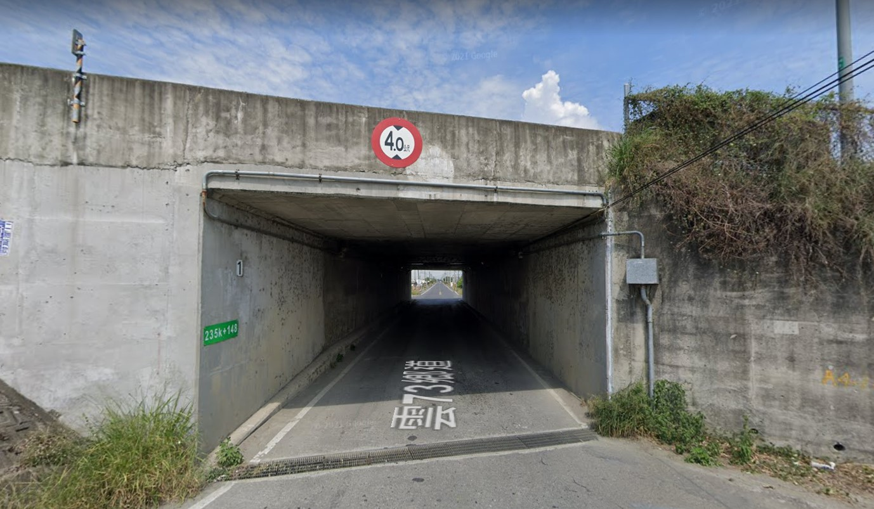
涵洞
編號480
分類結果

Slide 16
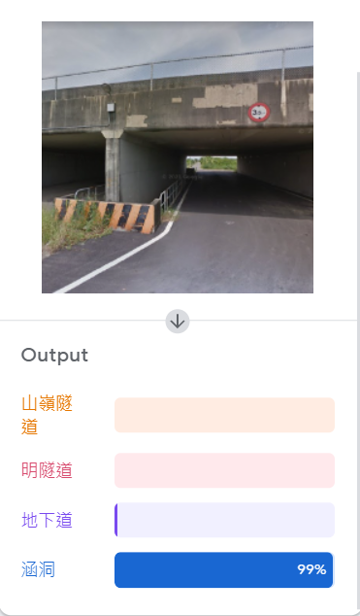
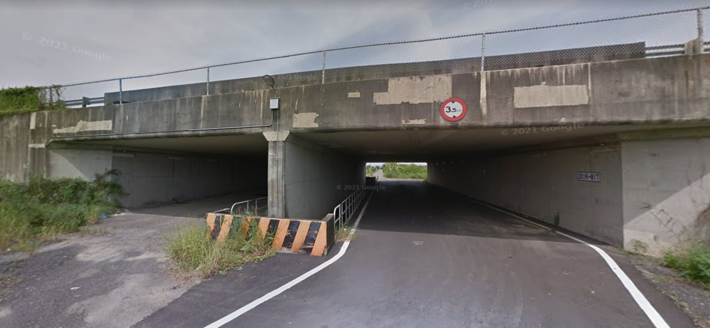
涵洞
編號289
分類結果

Slide 17
失敗案例

Slide 18
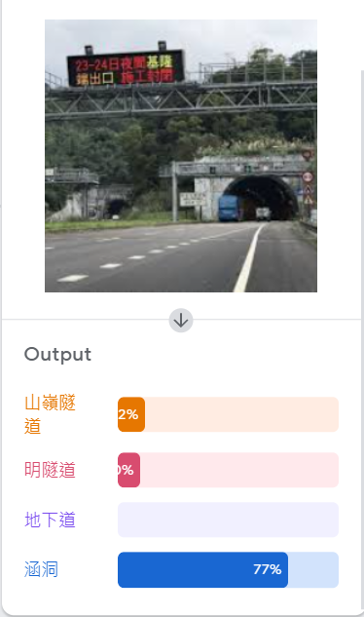
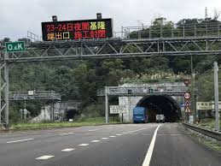
山嶺隧道
編號161
分類結果
推測為限高門架導致誤判

Slide 19
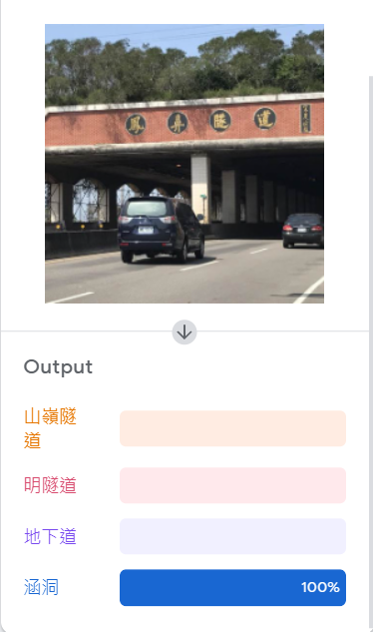
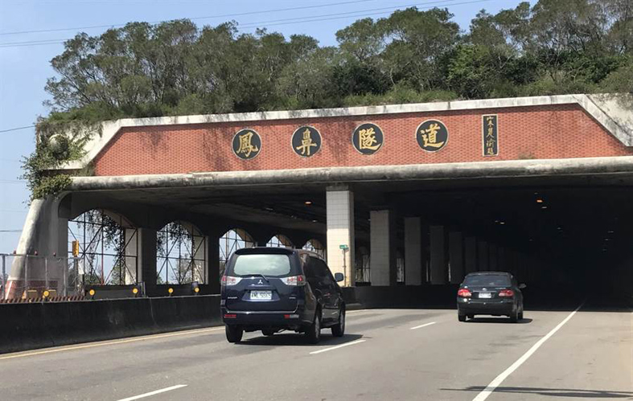
明隧道
編號382
分類結果
推測隧道外觀形狀截然不同導致誤判

Slide 20
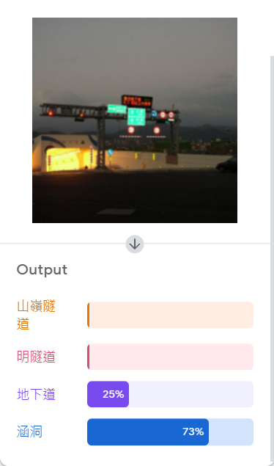
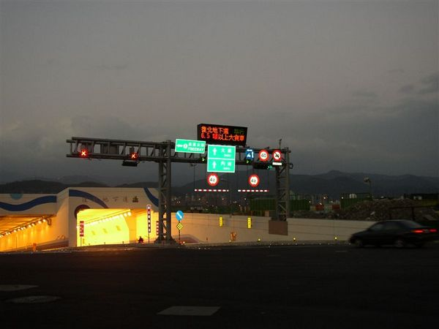
地下道
編號155
分類結果
推測拍攝角度看不到地形變化導致誤判

Slide 21
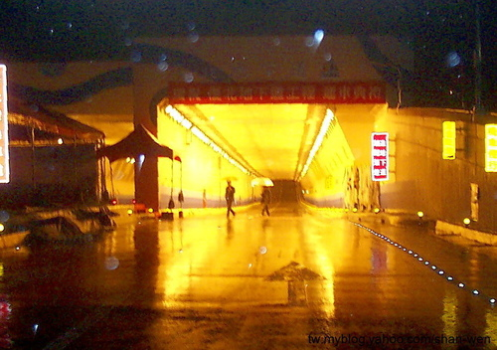
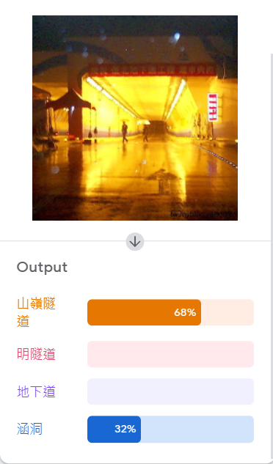
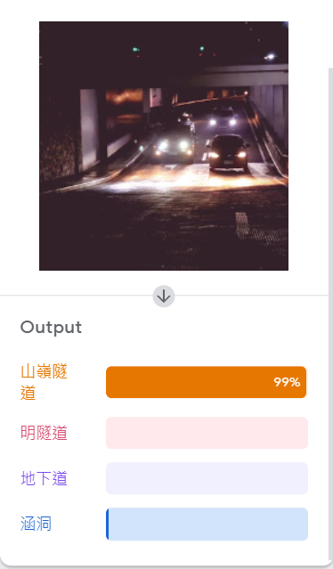
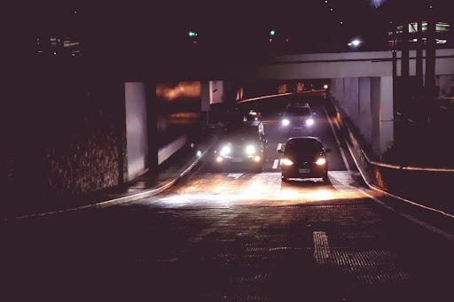
地下道
編號167、175
分類結果
推測天色較暗的訓練資料多為山嶺隧道導致較暗的照片大多被分類成山嶺隧道

Slide 22
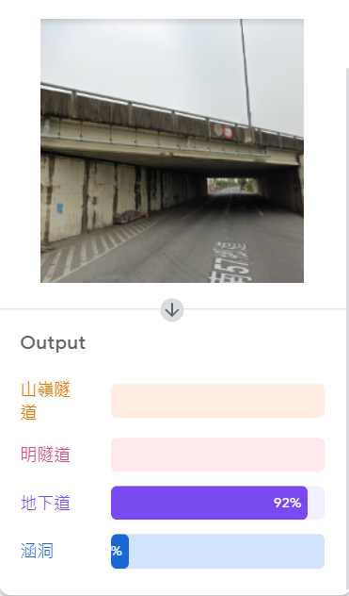
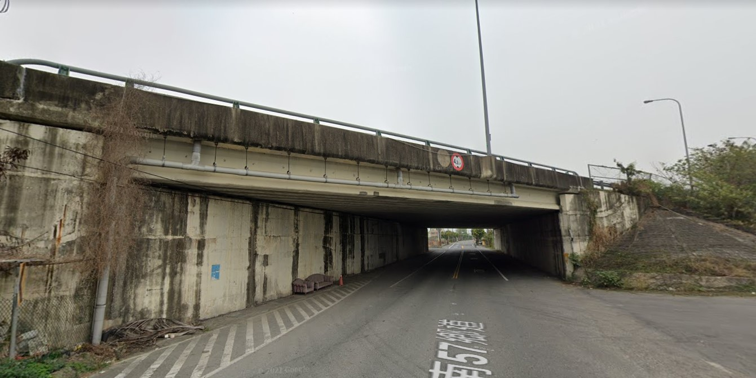
涵洞
編號292
分類結果
推測拍攝角度太近及左右側斜坡導致誤判

